Slide 1
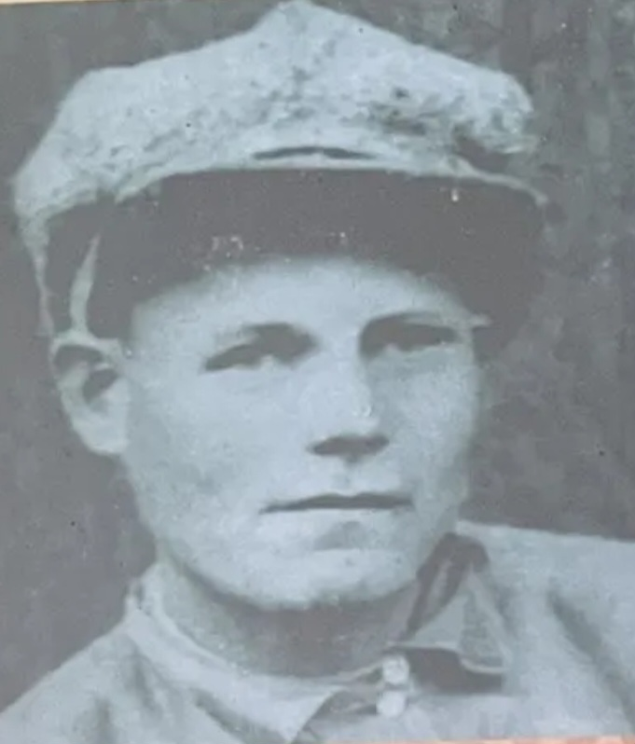

Кнакнин Яков Васильевич
10.10.1911-31.12.1974
Мой прадедушка был призван на войну в 1941 году, воевал в разведке на Волховском фронте, был дважды награжден медалью "За отвагу". После ранения был направлен на Ленинградский фронт, охранять "Дорогу жизни", награждён орденом "Красная звезда" и медалью "За оборону Ленинграда". Также за время войны награждён медалями "За боевые заслуги", "За оборону Советского заполярья" и "За победу над Германией".
Вернулся домой в 1946 году в звании сержанта.

